Slide 1
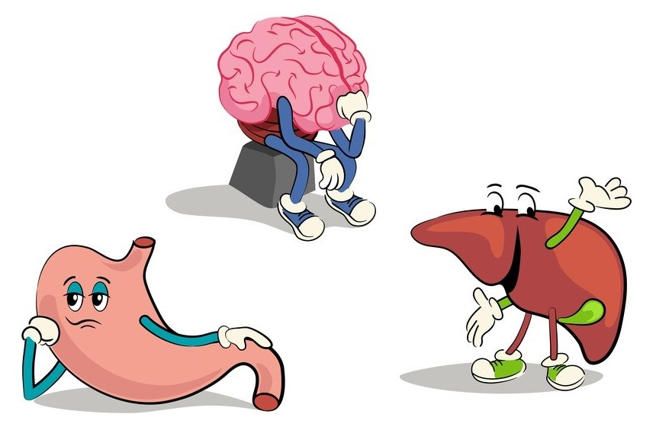
Сказка
Про маленький
организм
Составила: Бормотова Оксана Геннадьевна

Slide 2
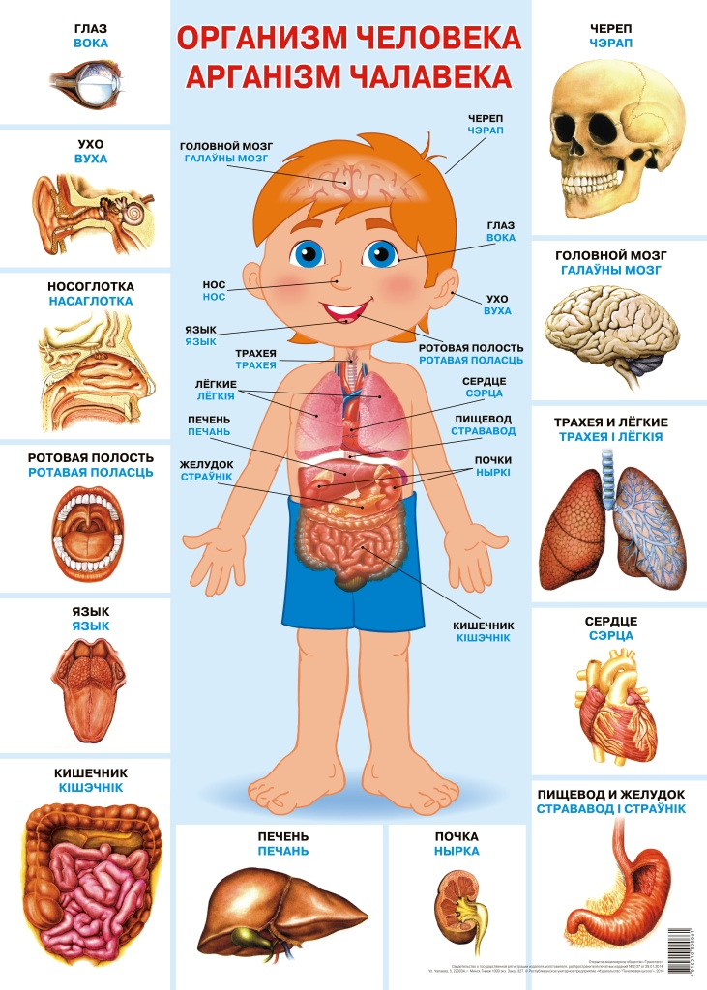
Жил да был один маленький Организм. И была у него внутри целая компания маленьких органов — маленькая Печенка, две маленькие-маленькие Почки. Пара маленьких Легких, Селезенка, куча тоненьких Кишок и так далее.

Slide 3
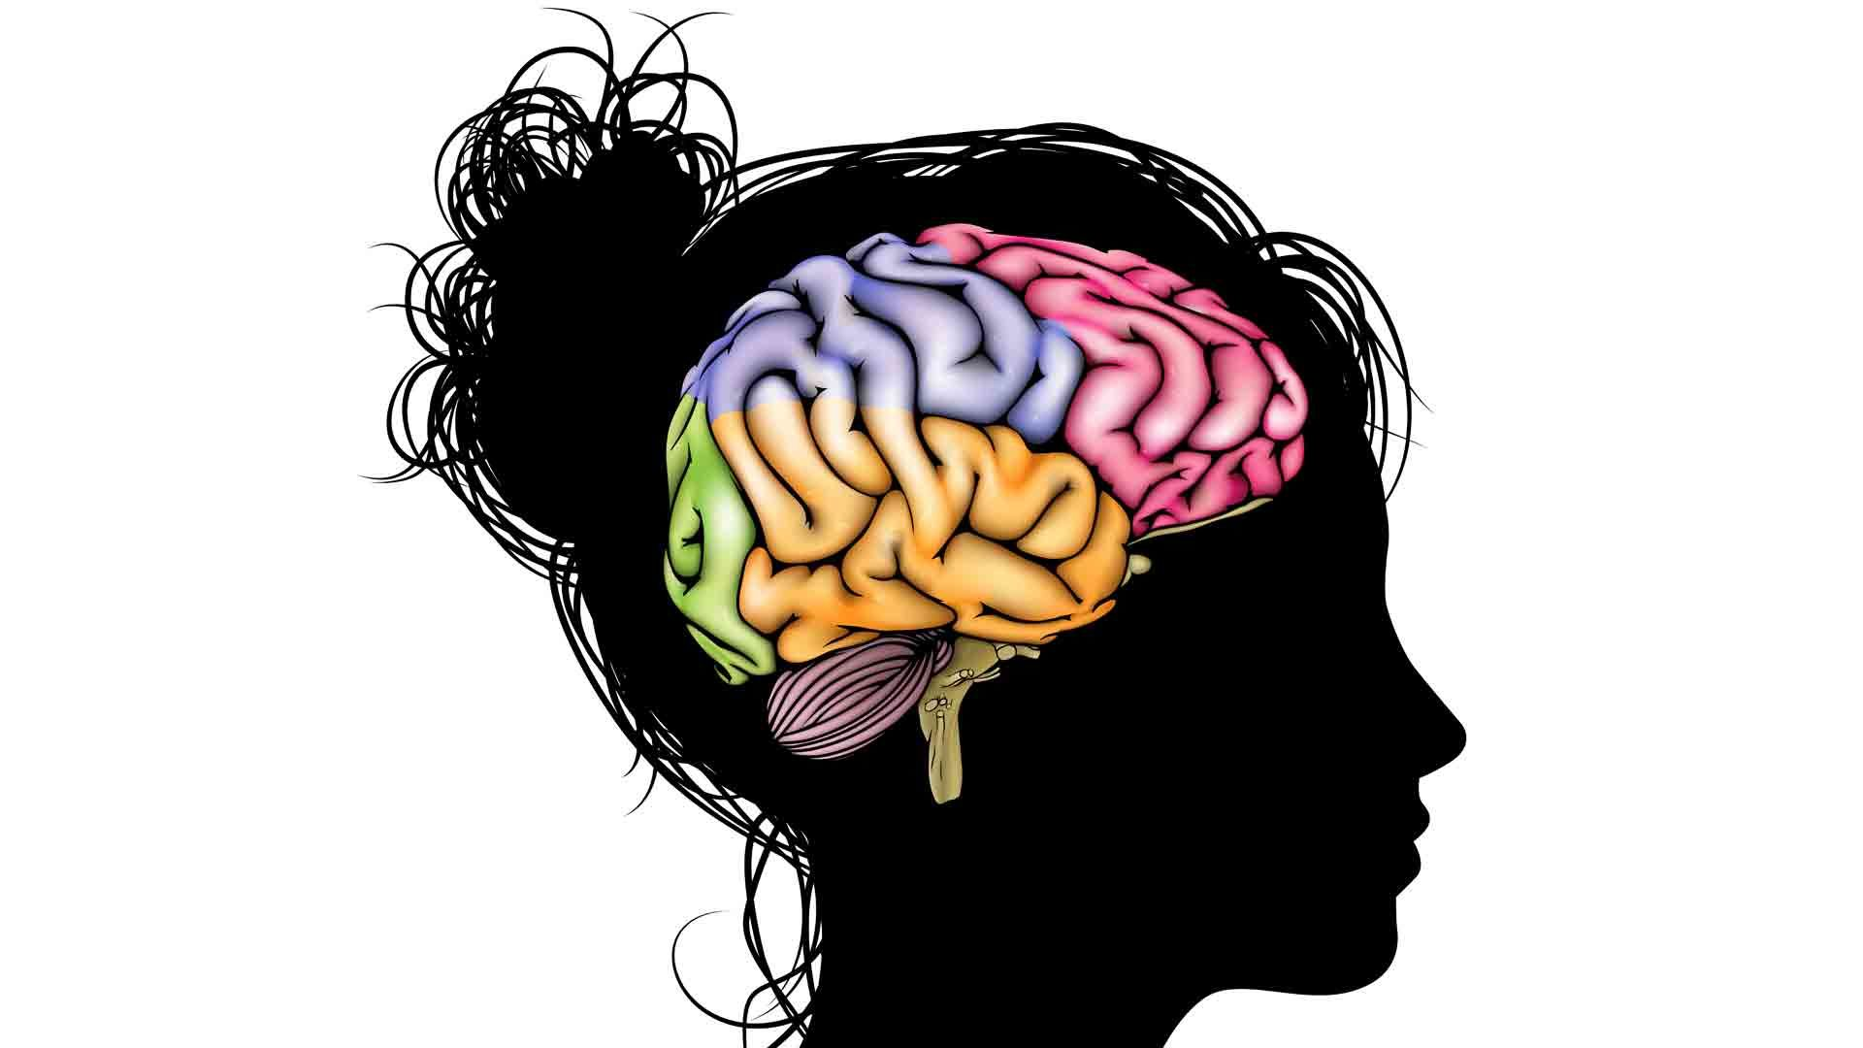
А в голове жил довольно большой Мозг. Семейство, в общем.

Slide 4
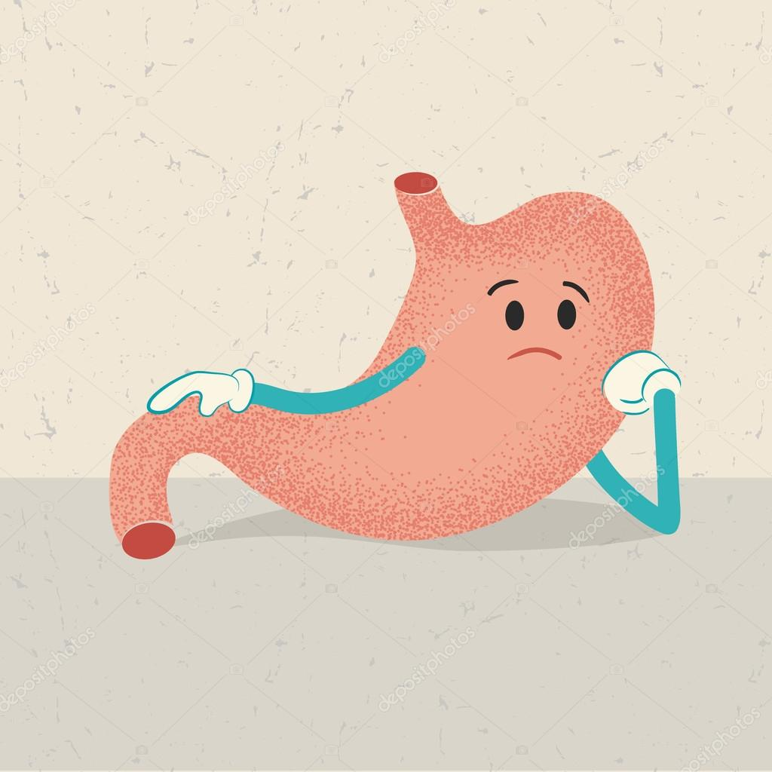
Всю эту компанию кормил маленький Желудок, который Организм обычно кормил по часам, и все привыкли получать свою еду вовремя, и все были сытыми и здоровыми.

Slide 5
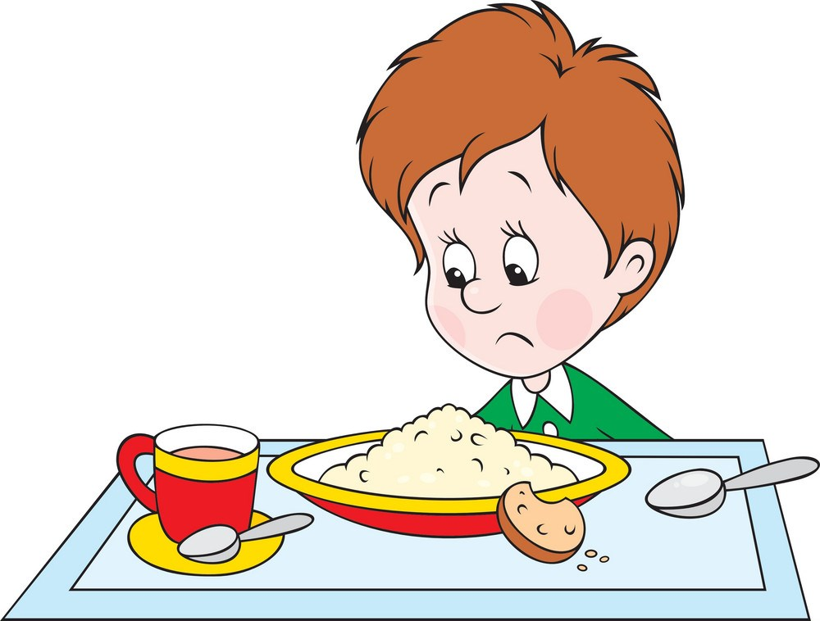
А однажды маленький Организм закапризничал и отказался от обеда. Так и сказал Маме: «Мам, я не буду сегодня обедать». » Ну ладно, не хочешь — не ешь», — сказала Мама, и отпустила Организм из-за стола.

Slide 6
Организм обрадовался, что не надо есть обед, и побежал играть.

Slide 7
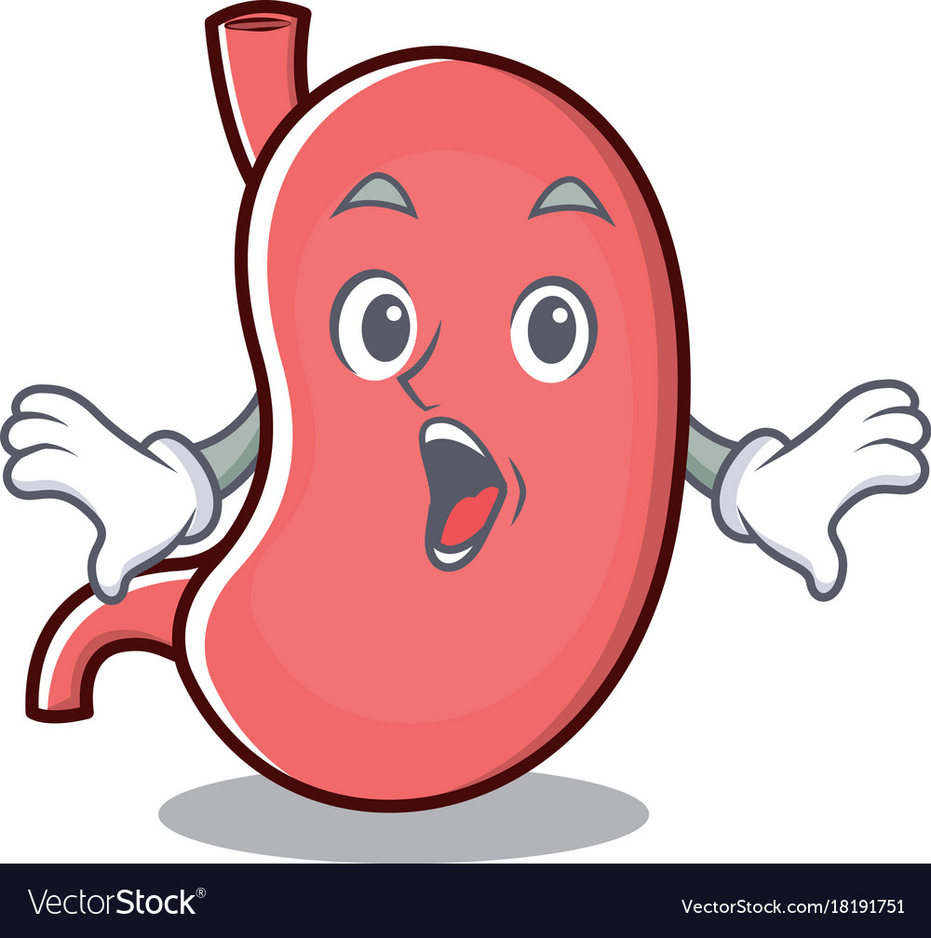
Маленький Желудок сначала очень удивился, что ему не дали обед.

Slide 8
Потом он с голодухи рассердился и решил: «Ну раз меня не кормят — я заболею!» -

Slide 9
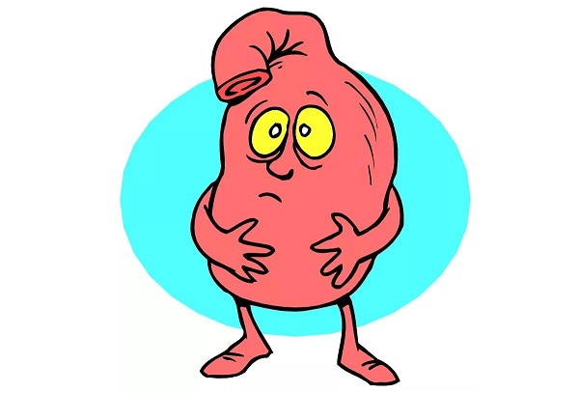
— и заболел.

Slide 10
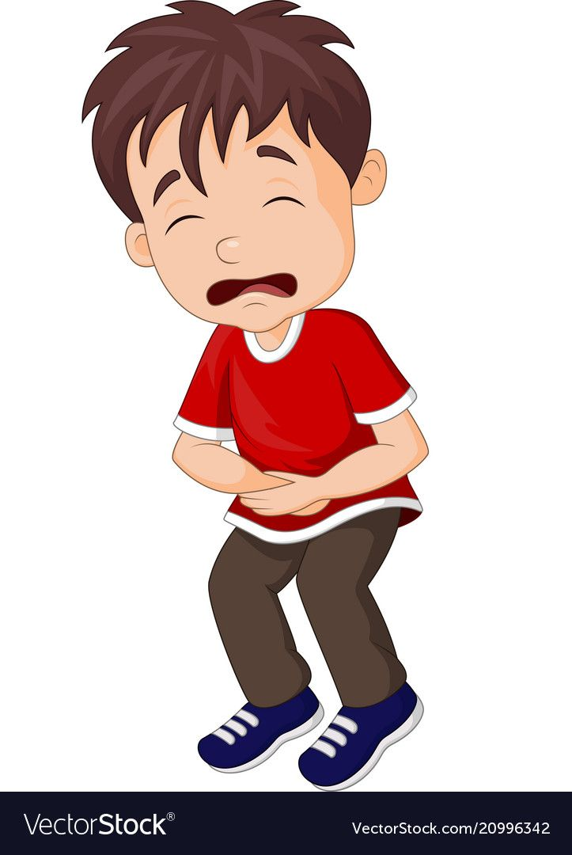
Организм почувствовал боль и схватился маленькими ручками за животик, закричав: «Ой-ёй-ёй!»

Slide 11
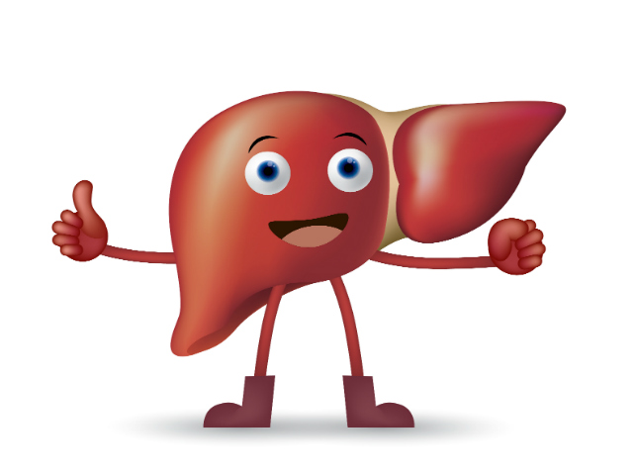
Вслед за Желудком удивилась маленькая Печенка: «Эй, кормилец, чего там за задержка? Почему не кормишь?» А Желудок ей и говорит: «Да вот, Организм меня не покормил, и я в отместку болею!»

Slide 12
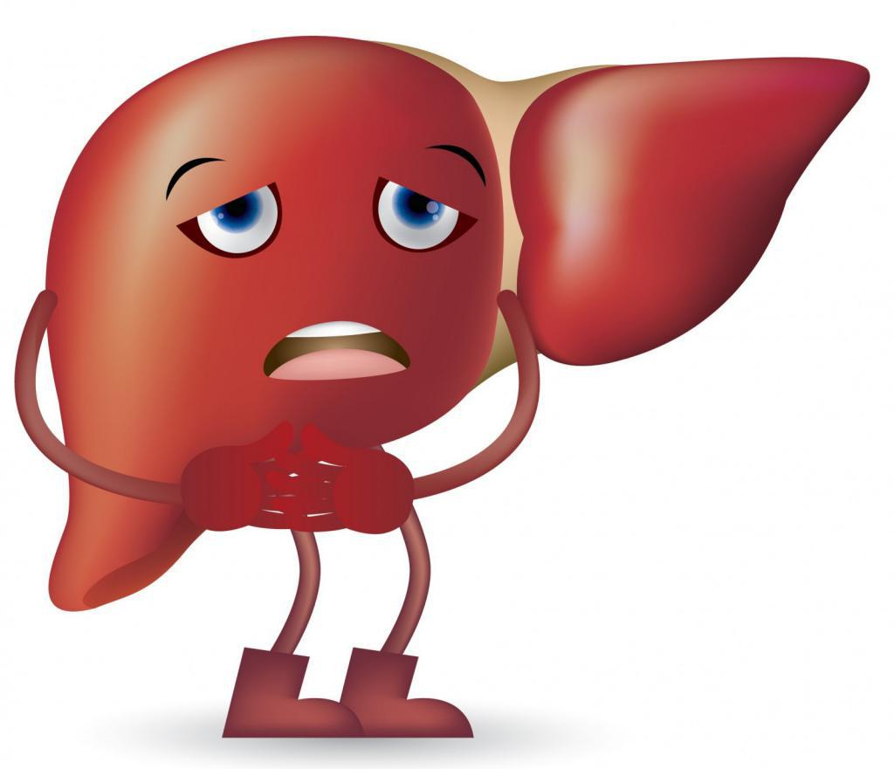
Печенка подумала и говорит: «Ну, раз так, я тоже болеть буду!» И заболела изо всех сил!

Slide 13
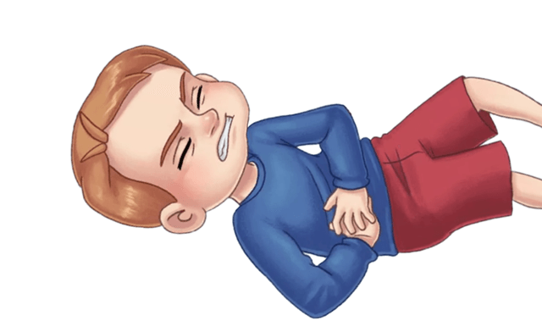
Маленький организм схватился ручками за бочок и закричал: «Ай-яй-яй, как больно!», — и упал на пол.

Slide 14
Прибежала с кухни мама. «Что случилось, почему ты плачешь?» , — спросила она. «У меня очень болит животик», — сказал ей маленький Организм. «Животик болит от того, что ты не ел обеда», — сказала Мама: «Давай, я принесу тебе поесть, и твой животик успокоится».

Slide 15
Маленький Организм согласился. Мама принесла ему кашки. Организм поел,

Slide 16
и Желудок сказал: «О, меня кормят! Теперь я смогу покормить всю компанию! Эй, Печенка, прекращай ныть, сейчас я тебя тоже накормлю!»

Slide 17
С тех пор маленький Организм стал всегда есть по расписанию — ведь это полезно — и его внутренние органы больше не болят.

Slide 18
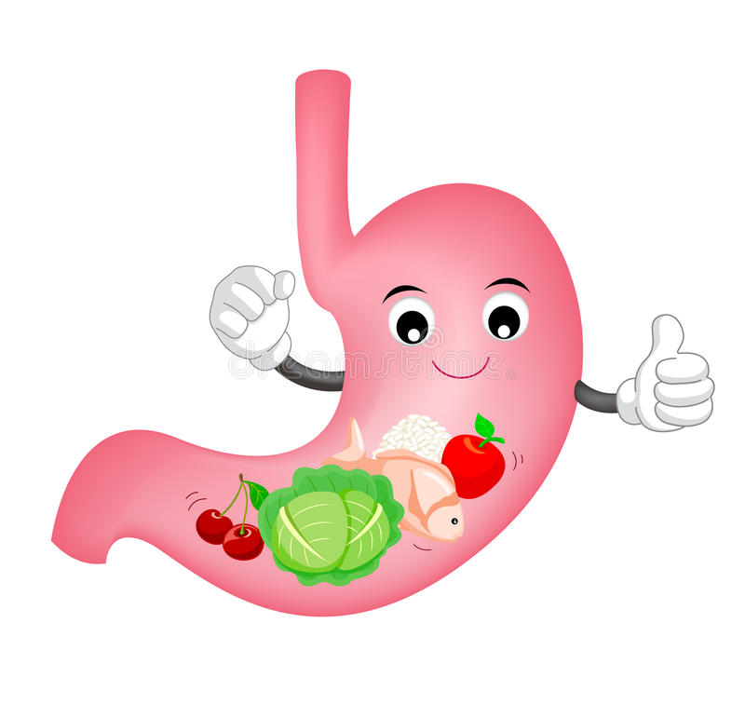
Тут и сказке
КОНЕЦ

